Slide 1
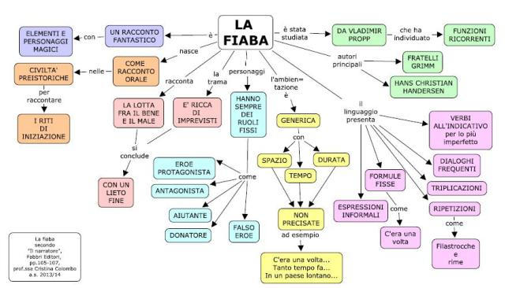
Fonte: www.mappaconcettualesullafiaba.it

Slide 2
SIGNIFICATO DI FIABA = RACCONTO POPOLARE FANTASTICO
Le fiabe hanno origini popolari antichissime, narrano vicende di esseri umani e di esseri soprannaturali e non hanno una morale.
Nelle fiabe compaiono donne, bambini, uomini, orchi, streghe, maghi, fate, folletti gnomi e altri personaggi fantastici.
Ignoto è il creatore della fiaba.
Le fiabe hanno origini popolari antichissime, narrano vicende di esseri umani e di esseri soprannaturali e non hanno una morale.

Slide 3
Quando esiste un autore è perché ha trascritto la fiaba che era stata tramandata oralmente.
Ignoto è il creatore della fiaba.
Nelle fiabe compaiono donne, bambini, uomini, orchi, streghe, maghi, fate, folletti gnomi e altri personaggi fantastici
Origini sono incerte c’e chi pensa che si siano originate in tutto il mondo in epoche preistoriche, altri invece che la loro origine risalga alla zona centrale dell’India dove si sarebbero sviluppate le prime civiltà. Da lì le fiabe si sarebbero diffuse in tutto il mondo

